Slide 1
CHÀO MỪNG CÁC EM
ĐẾN VỚI BÀI HỌC HÔM NAY!

Slide 2

BÀI 11: ĐÈN ĐIỆN

Slide 3
NỘI DUNG BÀI HỌC
1
Khái quát chung
2
Một số loại bóng đèn thông dụng

Slide 4
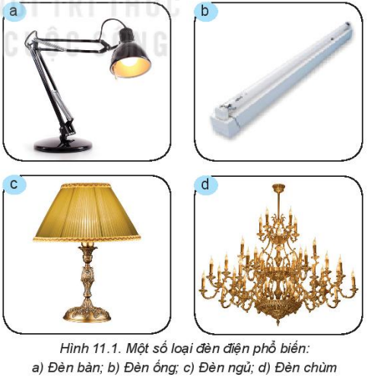
I. Khái quát chung
Đọc nội dung mục I SGK và nêu vai trò của các loại đèn điện có trong Hình 11.1 SGK.
Ngoài ra, còn những loại đèn điện nào có thể bổ sung thêm?

Slide 5
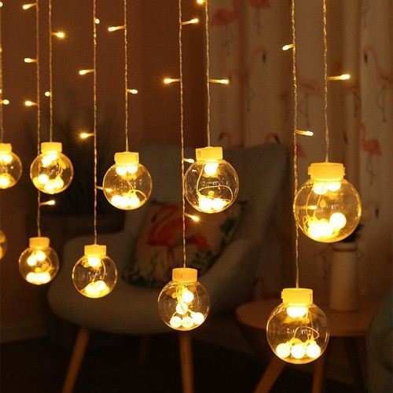

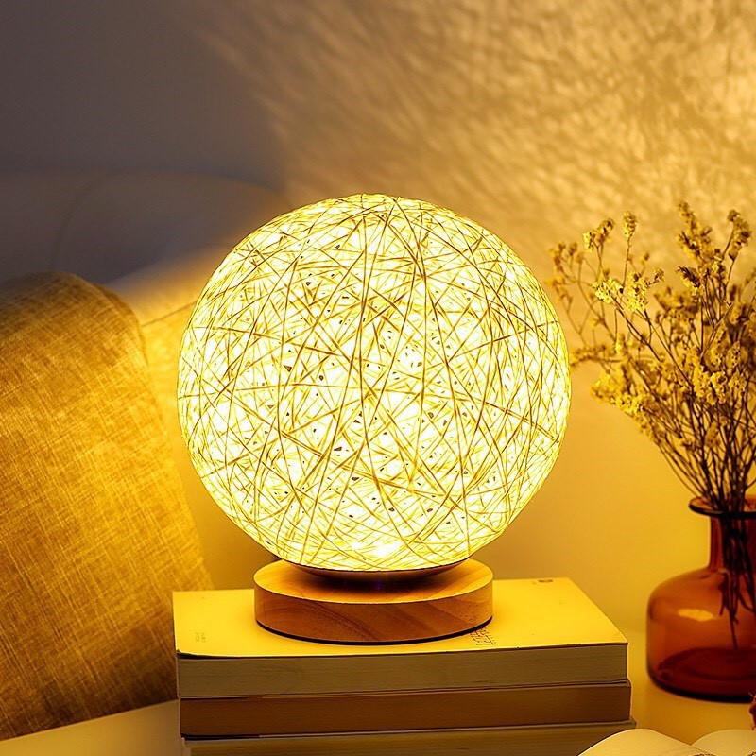
Đèn điện là đồ dùng điện để chiếu sáng. Ngoài ra, còn dùng để trang trí, sưởi ấm.

Slide 6

II. Một số loại bóng đèn thông dụng
Hoạt động nhóm
: 3 phút
Nhóm 1: Tìm hiểu về bóng đèn sợi đốt
Nhóm 2: Bóng đèn huỳnh quang
Nhóm 3: Bóng đèn compact
Nhóm 4: Bóng đèn LED
Chia lớp thành 4 nhóm, thảo luận để tìm hiểu về:
+ Cấu tạo cơ bản và nguyên lí hoạt động của mỗi loại bóng đèn.
+ Tìm ra bộ phận phát sáng, so sánh về thông số kĩ thuật của từng loại.
+ Ưu, nhược điểm của mỗi loại bóng đèn.

Slide 7

Tiếp tục thảo luận để tìm hiểu về:
Việc sử dụng mỗi loại bóng đèn cho từng loại đèn và những khả năng sử dụng mỗi loại bóng đèn đó cho mỗi không gian khác nhau trong gia đình.
So sánh về mức độ tiết kiệm điện và mức độ thân thiện môi trường của các loại bóng đèn.

Slide 8
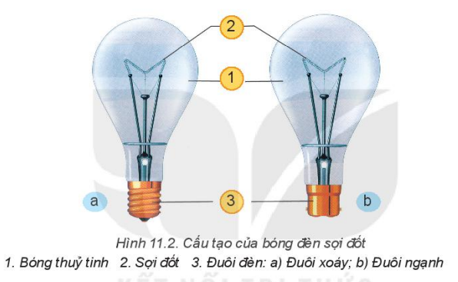
1. Bóng đèn sợi đốt
Bóng đèn sợi đốt có cấu tạo gồm có ba bộ phận chính: bóng thuỷ tinh, sợi đốt và đuôi đèn.

Slide 9
Khi hoạt động, dòng điện chạy trong sợi đốt của bóng đèn làm cho sợi đốt nóng lên đến nhiệt độ rất cao và phát sáng.
Thông số kĩ thuật của một số loại bóng đèn sợi đốt: 220V - 60W, 220 V - 100W...

Slide 10
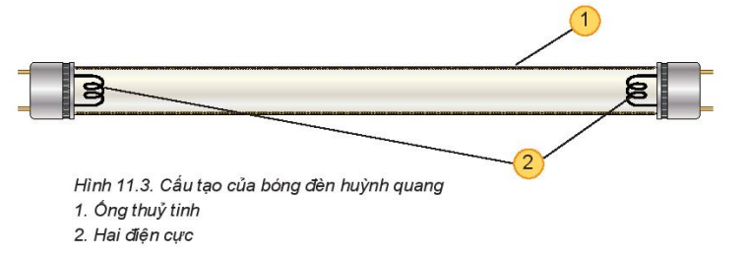
2. Bóng đèn huỳnh quang
Bóng đèn huỳnh quang có cấu tạo gồm hai bộ phận chính: ống thuỷ tinh (có phủ lớp bột huỳnh quang) và hai điện cực.
Khi hoạt động, sự phóng điện giữa hai cực của đèn tác dụng lên lớp bột huỳnh quang phủ bên trong ống làm phát ra ánh sáng.

Slide 11
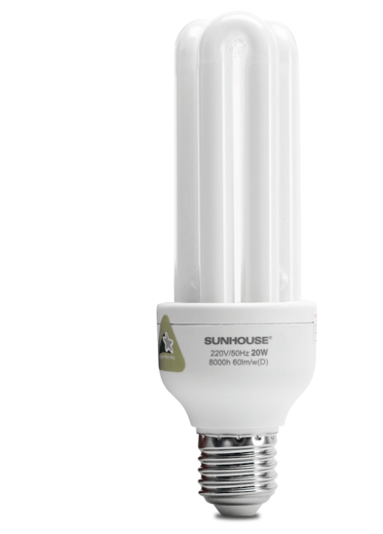
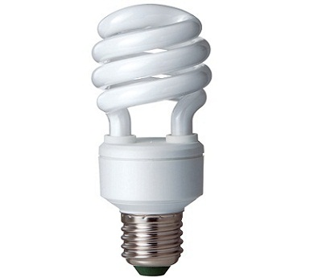
3. Bóng đèn compact
- Bóng đèn compact là bóng đèn huỳnh quang có công suất nhỏ. Mỗi bóng được cấu tạo bởi những hình chữ U hoặc có dạng ống xoắn.

Slide 12
Bóng đèn compact có nguyên lí làm việc giống bóng đèn huỳnh quang.
Thông số kĩ thuật của một số loại bóng đèn compact: 110V - 8W, 220V - 8W, 220V - 15W...
Bóng đèn compact có khả năng phát sáng cao, tuổi thọ cao, ánh sáng an toàn với mắt người sử dụng.

Slide 13
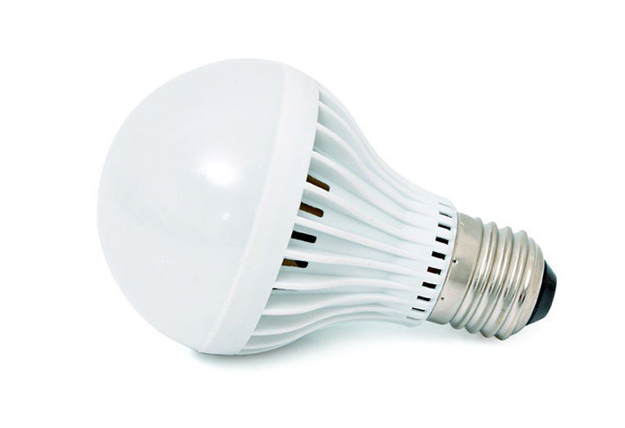
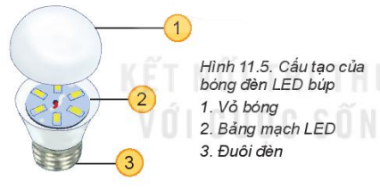
4. Bóng đèn LED
Cấu tạo bóng đèn LED búp gồm ba phần chính: vỏ bóng, bảng mạch LED, đuôi đèn.
Khi hoạt động, bảng mạch LED phát ra ánh sáng và vỏ bóng giúp phân bố đều ánh sáng.
Thông số kĩ thuật của một số loại bóng đèn huỳnh quang: 110 V - 18 W, 220 V - 18W, 220V - 36W...

Slide 14
Một nhà sản xuất đưa ra các thông tin về độ sáng và công suất tiêu thụ của một số loại bóng đèn như sau:
Kết nối năng lực
Độ sáng (Lumen) | Công suất tiêu thụ
 | Bóng đèn sợi đốt | Bóng đèn compact | Bóng đèn LED
220 | 25W | 6W | 3W
400 | 40W | 9W | 5W
700 | 60W | 12W | 7W
Nếu một bóng đèn sợi đốt với thông số kĩ thuật 220V – 40W bị hỏng, em hãy tham khảo thông tin trên và lựa chọn một loại bóng đèn để thay thế. Giải thích sự lựa chọn.

Slide 15

Gợi ý
Thay thế bằng bóng đèn sợi đốt 220V – 40W mới.
Với độ sáng tương đương, có thể thay bằng bóng đèn compact 220V – 9W.
Hoặc với độ sáng tương đương, có thể thay thế bằng bóng đèn compact 220V – 9W.

Slide 16


THỰC HÀNH
1. Chuẩn bị
- Dụng cụ, thiết bị: các loại bóng đèn
- Phiếu báo cáo.
2. Nội dung và trình tự thực hành.
Nhận biết và phân loại các loại bóng đèn (có thể có 2 - 3 bóng đèn cùng một loại).
Quan sát, chỉ ra các các bộ phận chính của mỗi loại bóng đèn, nêu chức năng của chúng.
Đọc các thông số kĩ thuật của mỗi loại bóng đèn.

Slide 17
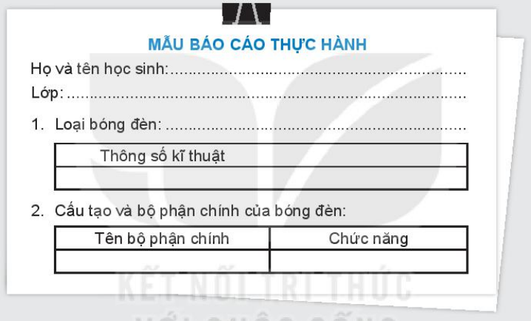




Slide 18
LUYỆN TẬP
Câu 1: Một bóng đèn sợi đốt có thông số: 220 V – 75W. Hãy cho biết ý nghĩa của thông số đó.
Thông số kĩ thuật:
220 V: Điện áp định mức,
75 W: Công suất định mức.

Slide 19
Câu 2: Vì sao sử dụng đèn sợi đốt để chiếu sáng không tiết kiệm điện năng?
Khi đèn làm việc chỉ khoảng 4 – 5% điện năng tiêu thụ của đèn được biến đổi thành quang năng phát ra ánh sáng, phần còn lại toả nhiệt. Do đó, không tiết kiệm được điện năng.

Slide 20


VẬN DỤNG
Gia đình em đang sử dụng bóng đèn loại nào ở khu vực sinh hoạt chung, khu vực nghỉ ngơi, khu vực nấu ăn,...
Đề xuất phương án thay thế bóng đèn ở gia đình em sao cho tiết kiệm điện năng.
Gợi ý: Thay bóng đèn phù hợp với khu vực để tiết kiệm điện.

Slide 21
HƯỚNG DẪN VỀ NHÀ
Ôn tập kiến thức đã học
Hoàn thành bài tập vận dụng
1
2
Sử dụng
tiết kiệm điện
Xem trước
nội dung bài 12
3
4

Slide 22

CẢM ƠN CÁC EM
ĐÃ LẮNG NGHE BÀI GIẢNG!

